Slide 1
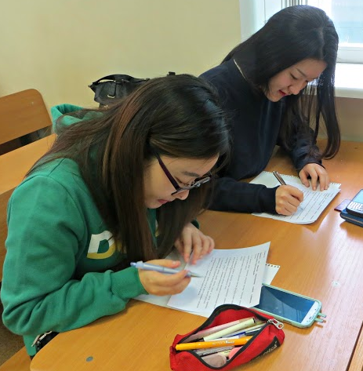
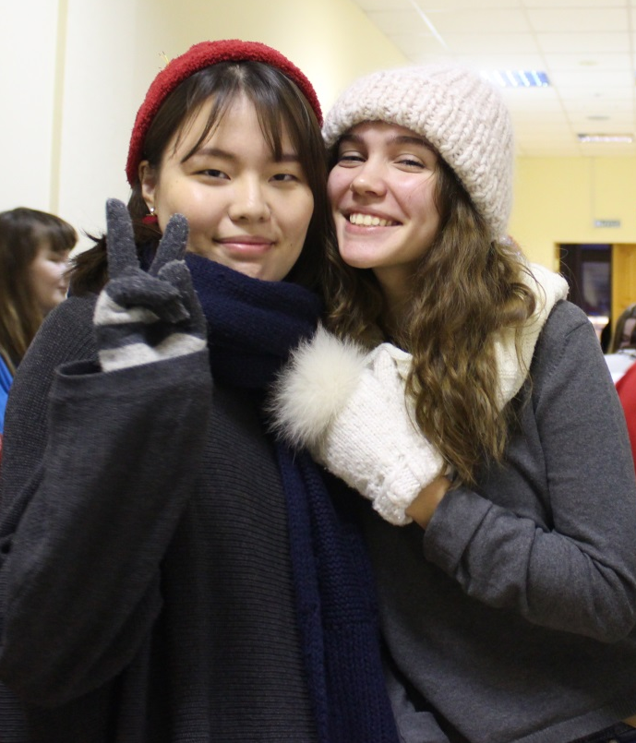
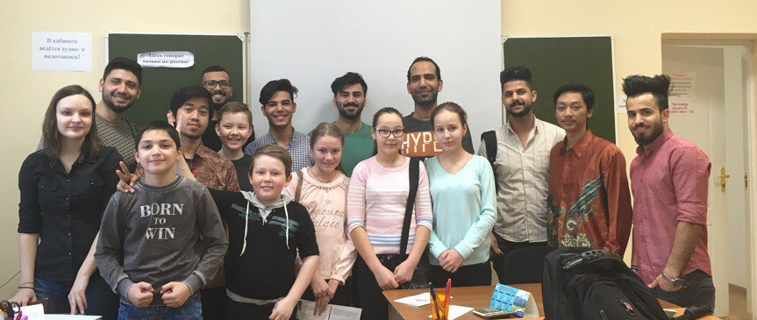
Педагогическое образование «Русский язык как иностранный»
(внебюджет)

Slide 2

«Русский язык как иностранный» – это возможность изучить
современный русский язык и его историю;
методику преподавания русского языка как иностранного для взрослых и детей;
основы лингводидактического тестирования по русскому языку как иностранному;
русскую литературу в преподавании русского языка как иностранного;
современные компьютерные технологии в обучении русскому языку как иностранному и т.д.

Slide 3

Выбрав «Русский язык как иностранный», ты сможешь
преподавать русский язык как иностранный детям и взрослым (в том числе за рубежом);
применять инновационные технологии в области преподавания русского языка как иностранного;
вести открытый диалог с представителями различных социальных групп, культур, конфессий.

Slide 4
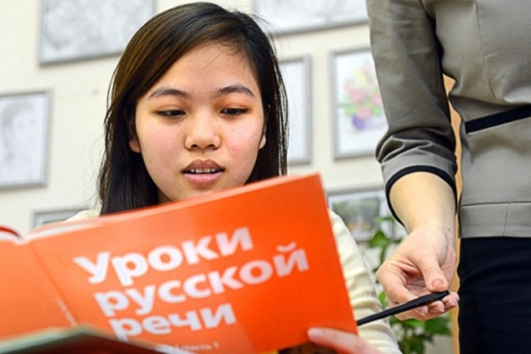
«Русский язык как иностранный» - это возможность найти работу
Преподаватель русского языка как иностранного
Переводчик
Учитель русского языка в полиэтнических группах
Сотрудник управления международных связей
Учебные заведения
Культурные и образовательные центры
Государственные и коммерческие организации с иностранным участием

Slide 5
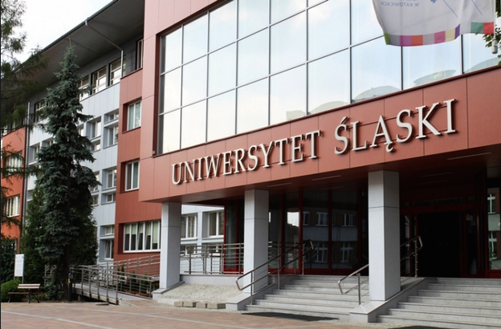
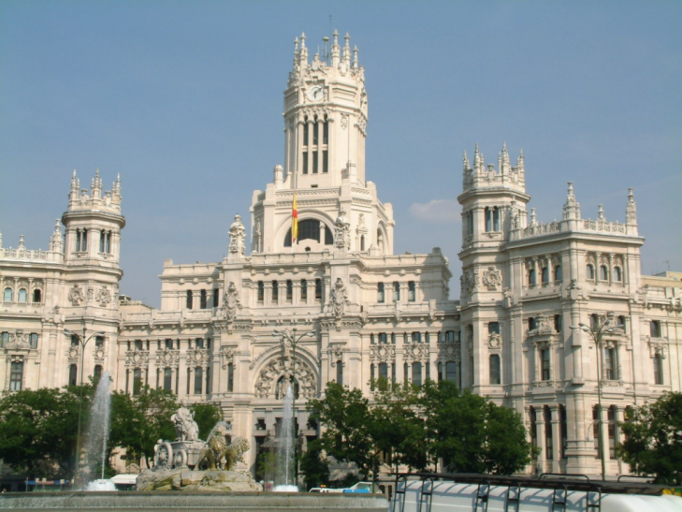
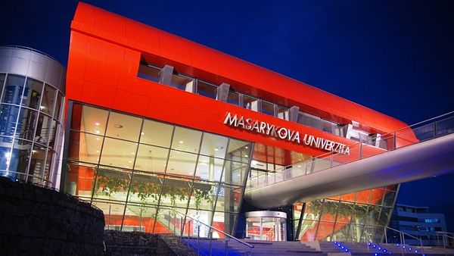
Сотрудничество с зарубежными вузами
Обменная программа с Силезским университетом (г. Катовицы, Польша)
Совместная образовательная программа с Гранадским университетом (Испания)
Установление контактов с университетом им. Масарика (г. Брно, Чехия)

Slide 6

Как учим?
Познавательные лекции
Деловые игры
Проекты
Зачётные спектакли
Тематические вечера
Клубы

Slide 7
Наша история
Зав. кафедрой русской и советской литературы
в 1972-83 гг. проф. Б.О. Корман
Зав. кафедрой русского языка в 1974-92 гг.
проф. В.М. Марков

Slide 8
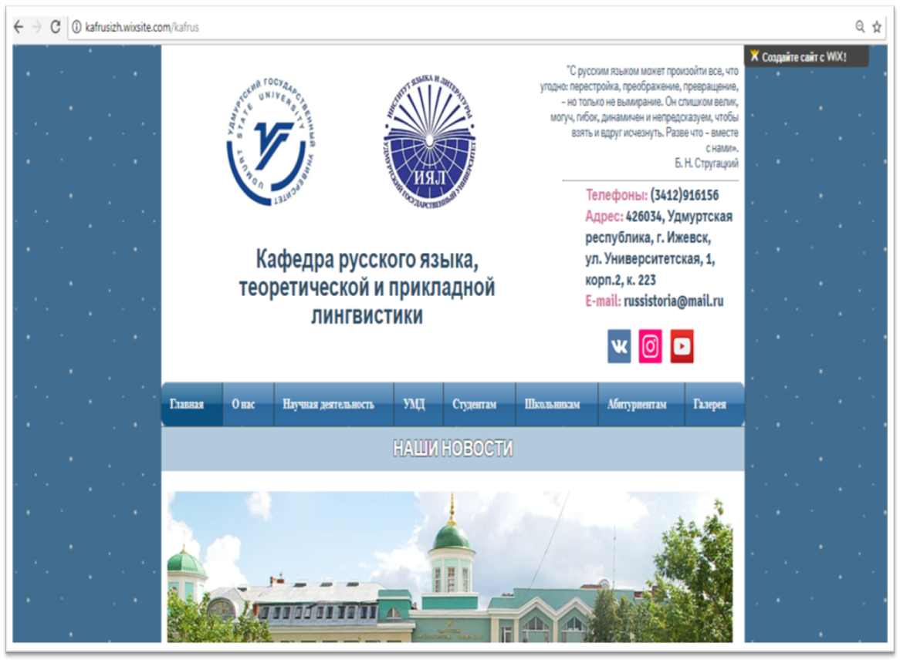
Кафедра русского языка, теоретической и прикладной лингвистики
Доктора наук, профессора – 3
Кандидаты наук, доценты – 9
Кандидаты наук, старшие преподаватели – 2
Ассистенты - 2
kafrusizh.wixsite.com/kafrus

Slide 10
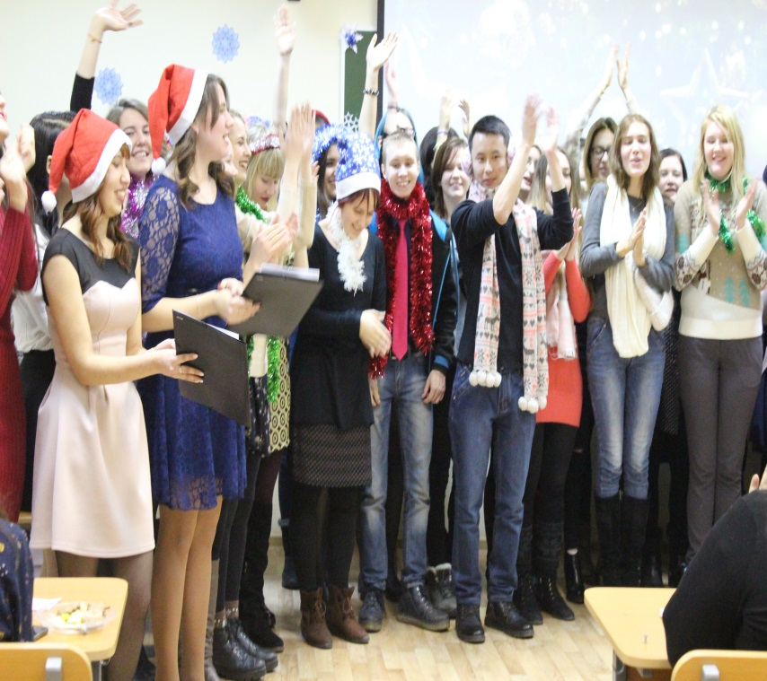
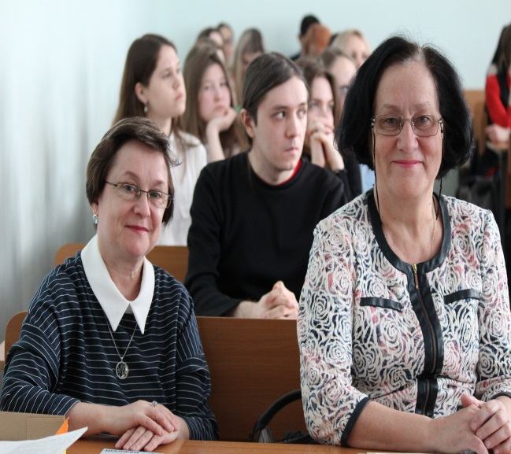
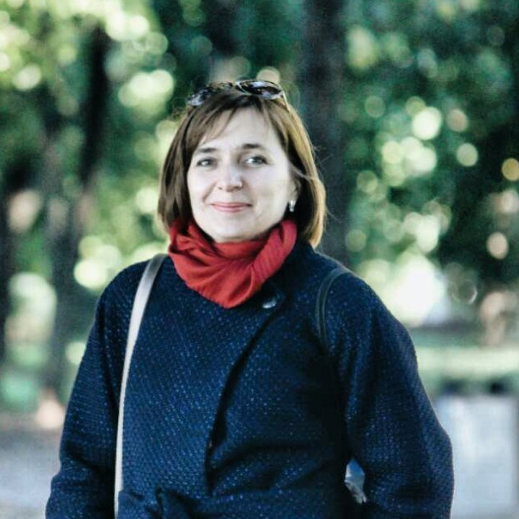
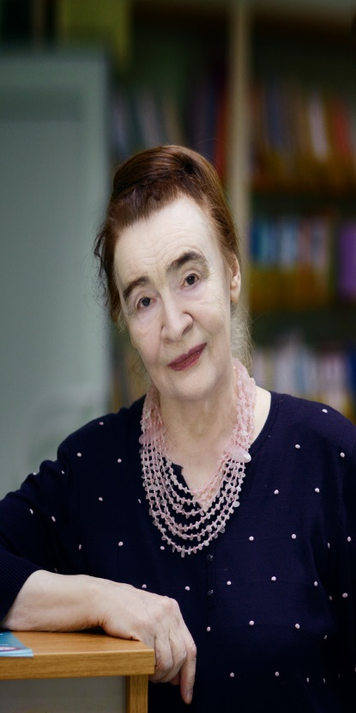

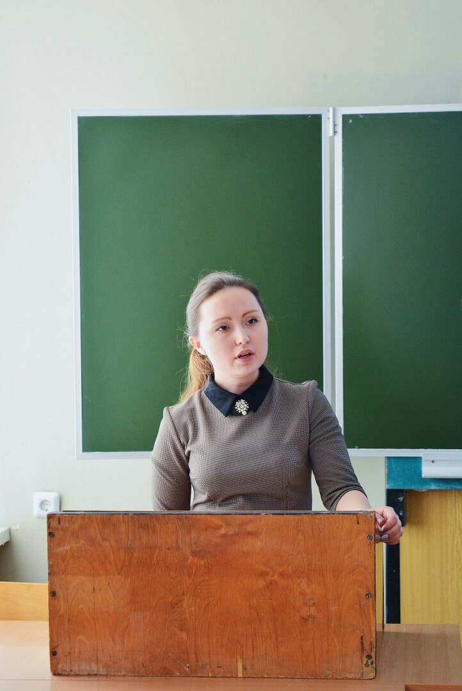

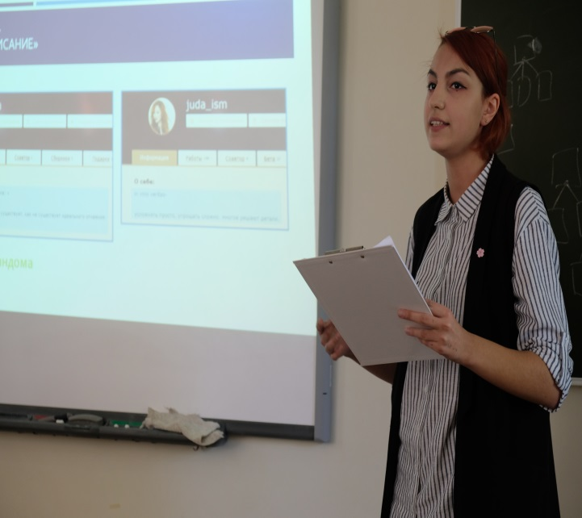
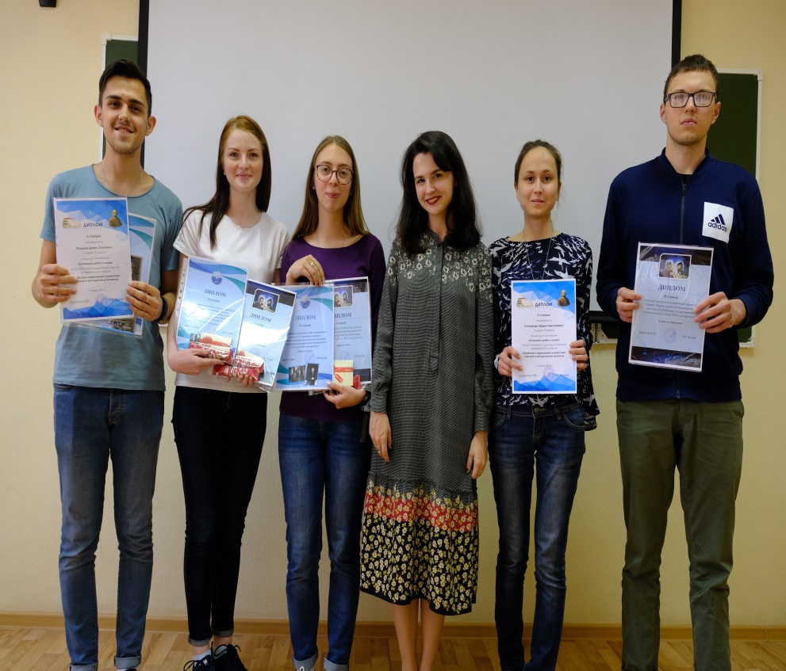
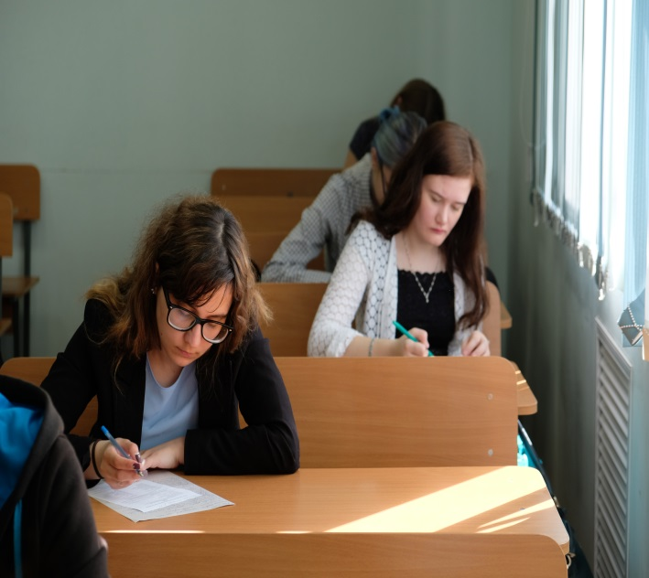

Slide 11
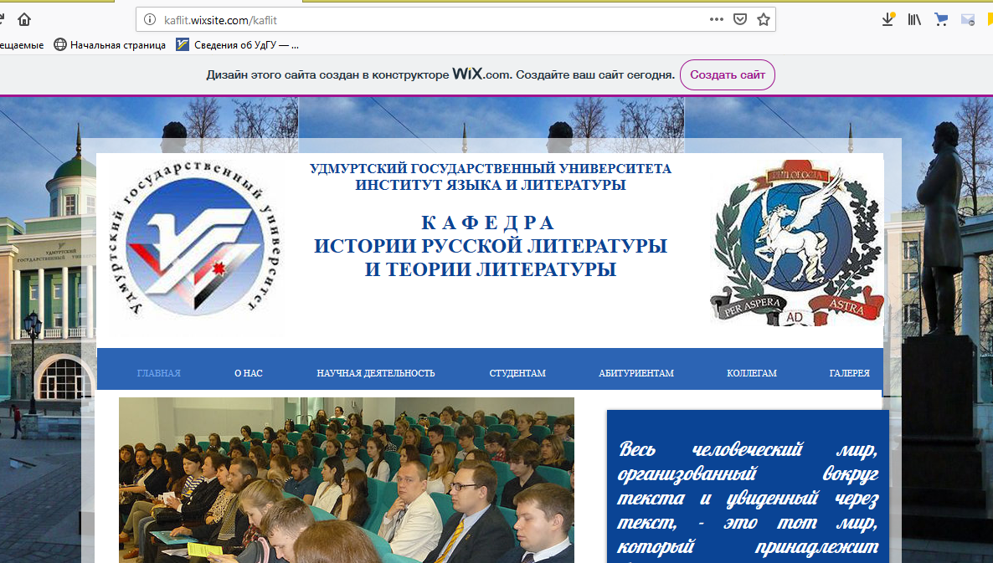
Кафедра истории русской литературы и теории литературы
Доктора наук, профессора – 4
Кандидаты наук, доценты – 2
Кандидат наук, старший преподаватель – 1
http://kaflit.wixsite.com/kaflit

Slide 12
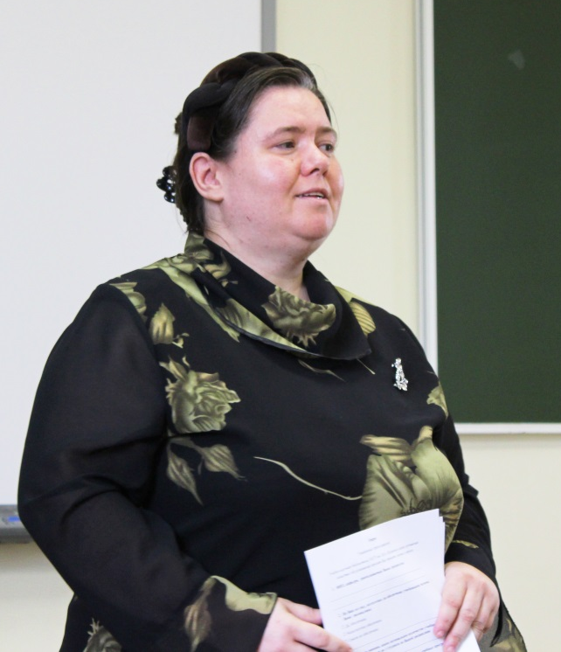
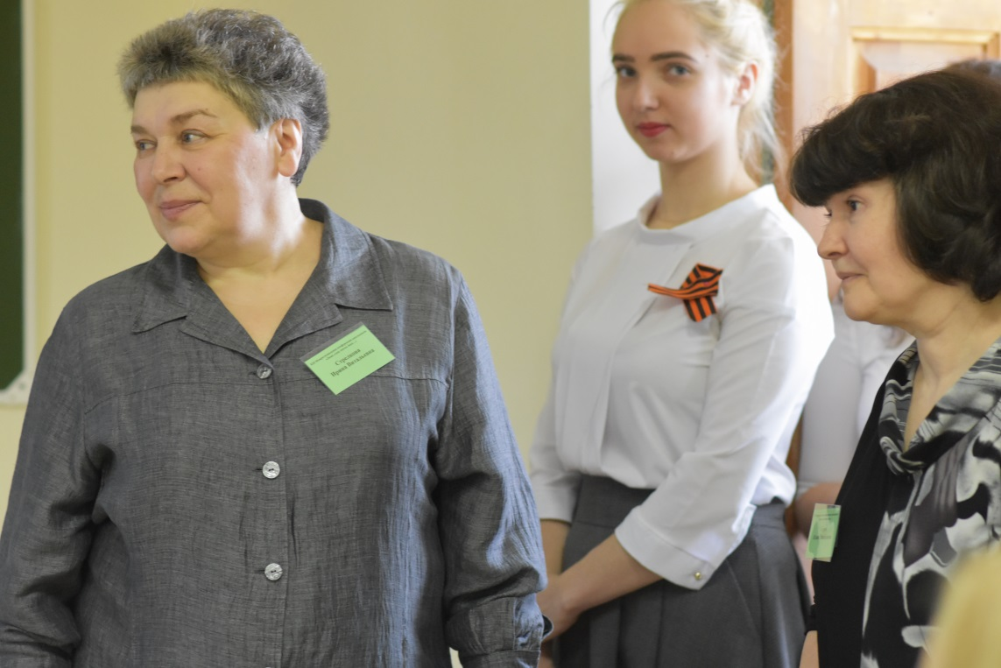
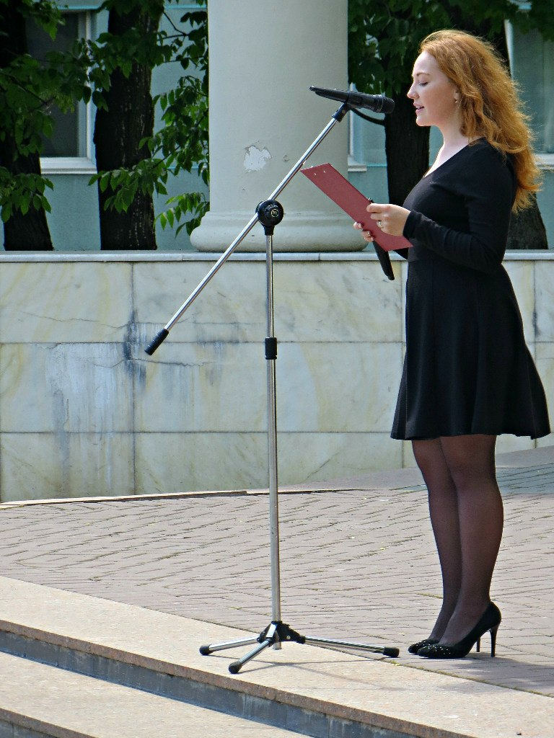
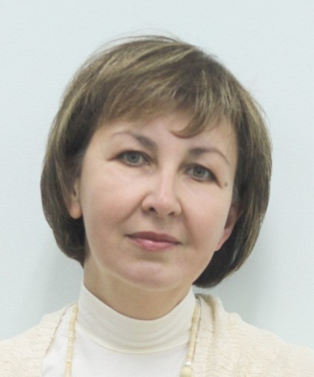

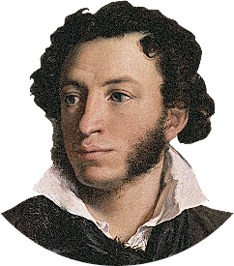
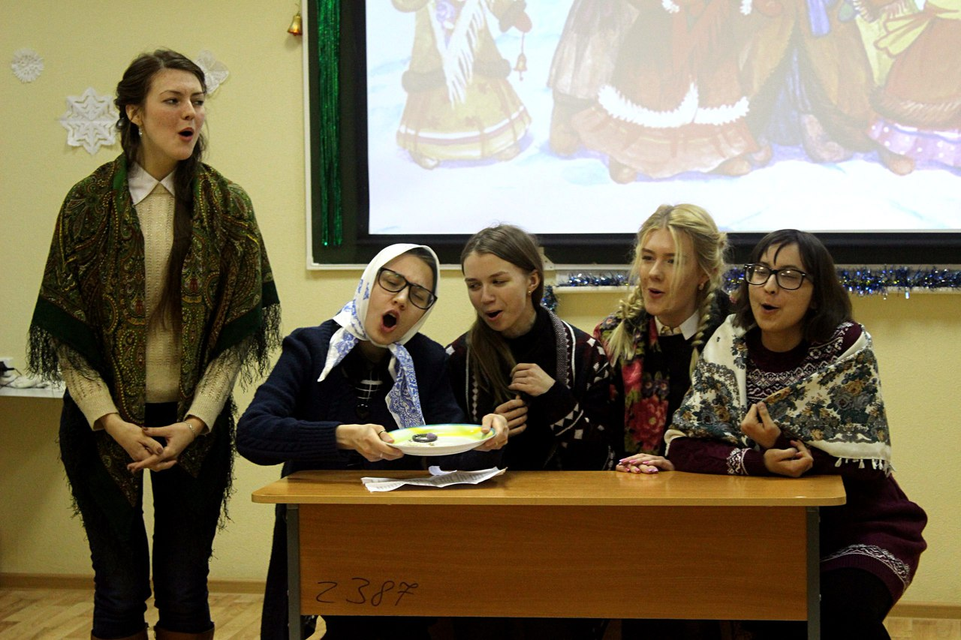
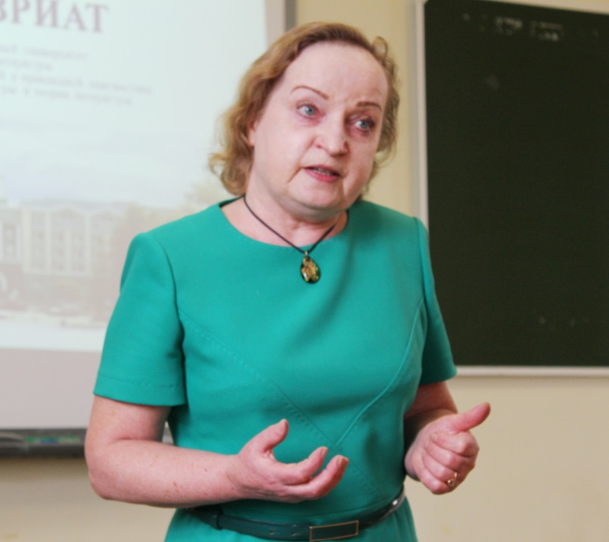

Slide 13

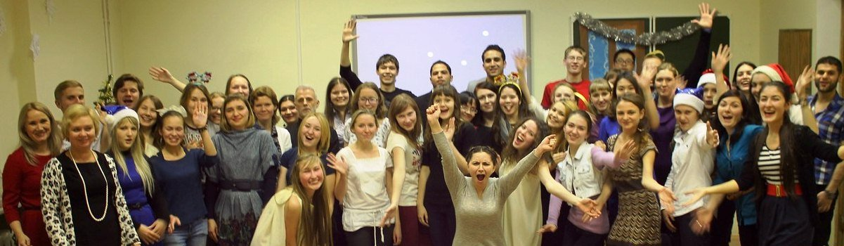
Польский клуб
vk.com/klub_polski_w_izewsku
Члены клуба – студенты и преподаватели УдГУ, а также все те, кто интересуется польским языком и культурой.

Slide 14
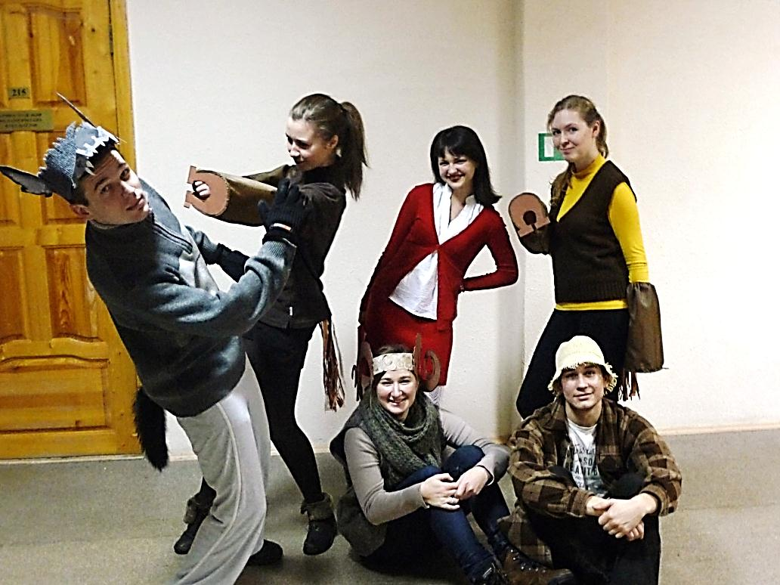
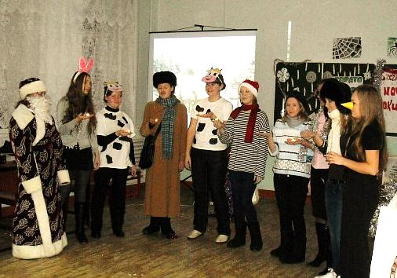
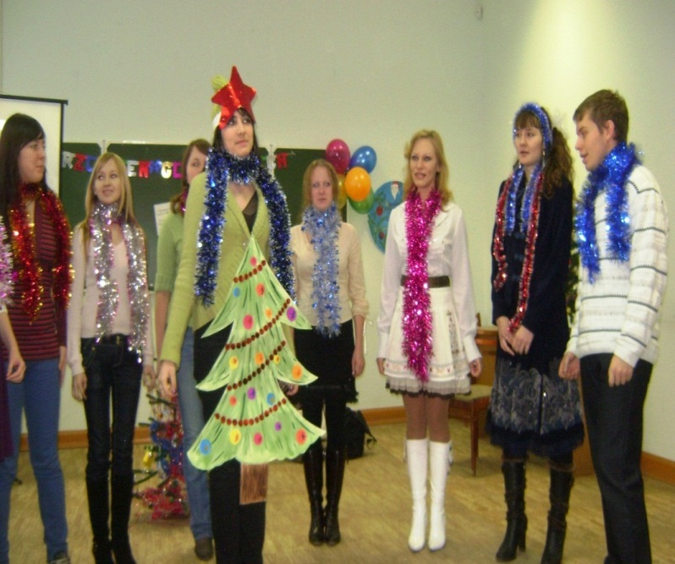
vk.com/klub_polski_w_izewsku
В рамках работы клуба:
организован просмотр польских кинофильмов,
проходят различные мероприятия (например, ежегодный славянский вечер, посвященный Рождеству).

Slide 15
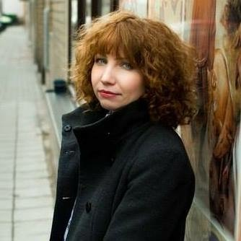
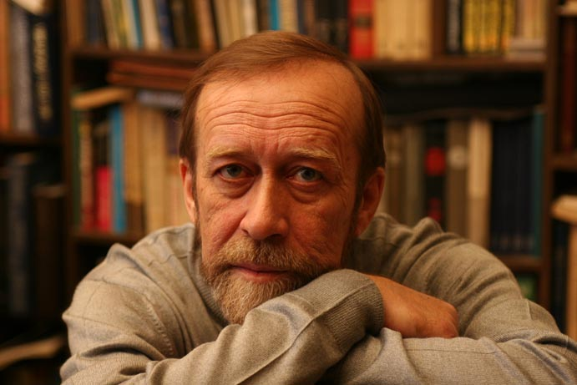
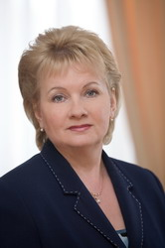
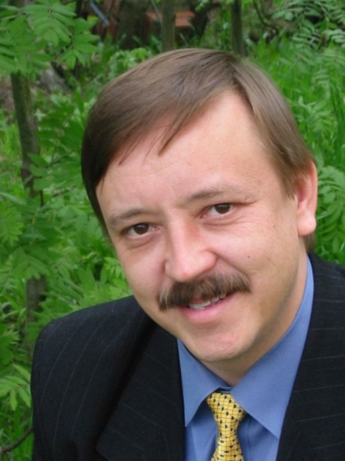
Наши выпускники
Ушакова Оксана Геннадьевна – преподаватель русского языка в университете им. Масарика (г. Брно, Чехия).
Гулин Сергей Петрович – профессиональный журналист, автор-исполнитель, лауреат Грушинского фестиваля.
Сударикова Наталья Алексеевна - председатель постоянной комиссии Государственного Совета УР по науке, образованию, культуре и молодёжной политике.
Черемных Михаил Петрович – директор Гуманитарного лицея г. Ижевска.

Slide 16

«Рождественская мозаика»
21 декабря 2018 г.
Республиканская олимпиада школьников
«Лабиринты русского языка и литературы»
14-16 декабря 2018 г. (заочный этап)
16 марта 2019 г. (очный этап)
«Неделя славянской письменности и культуры»
20-25 мая 2019 г.
«Пушкинский праздник»
6 июня 2019 г.
Республиканский конкурс проектных работ школьников «Филологический вектор»
13 апреля 2019 г.

Slide 17
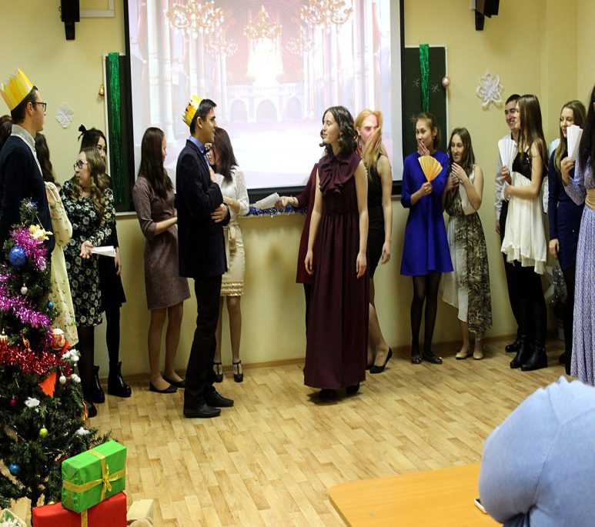
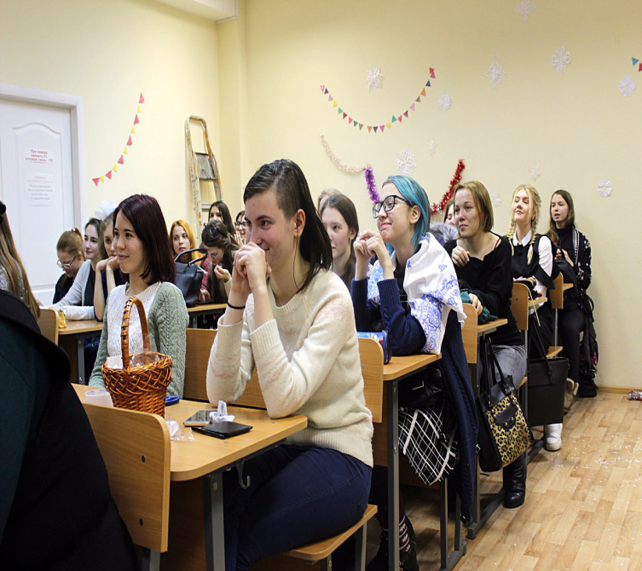
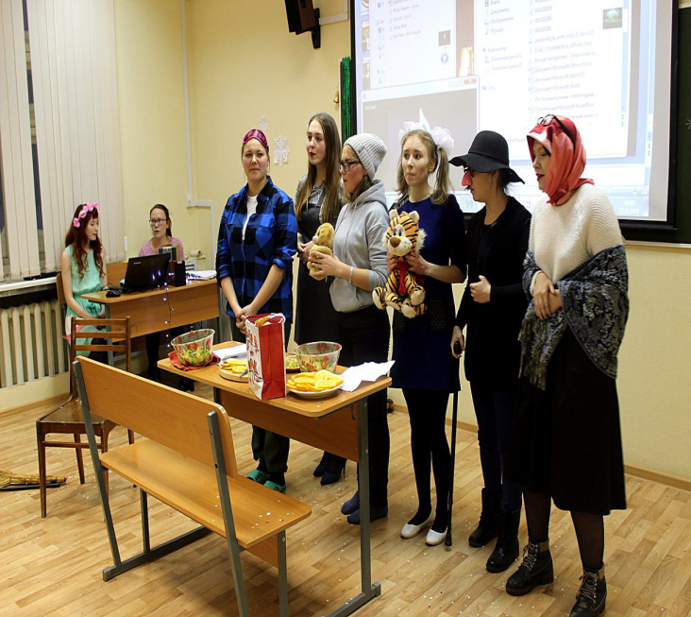

«Рождественская мозаика»

Slide 18
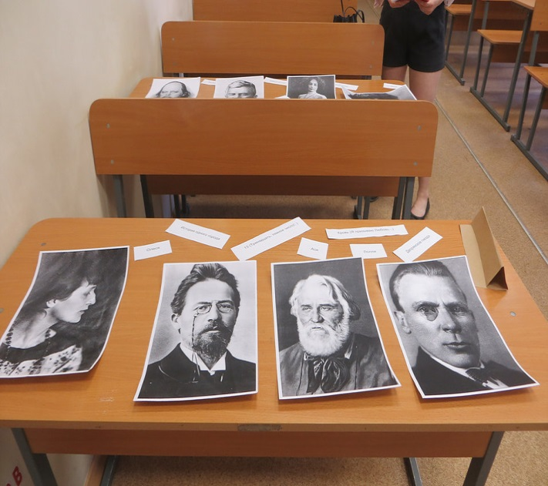
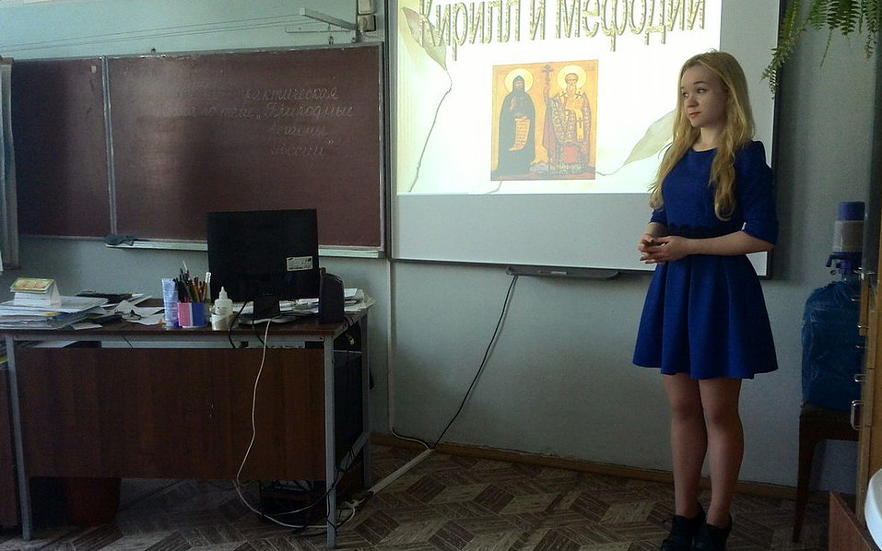
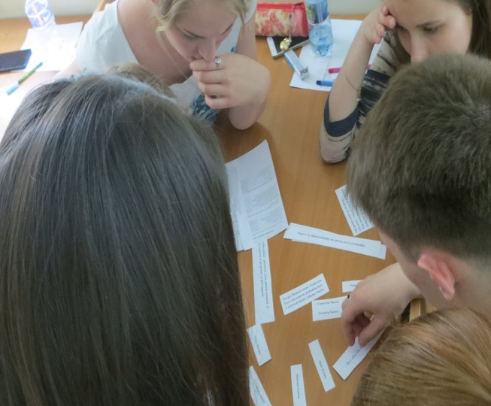
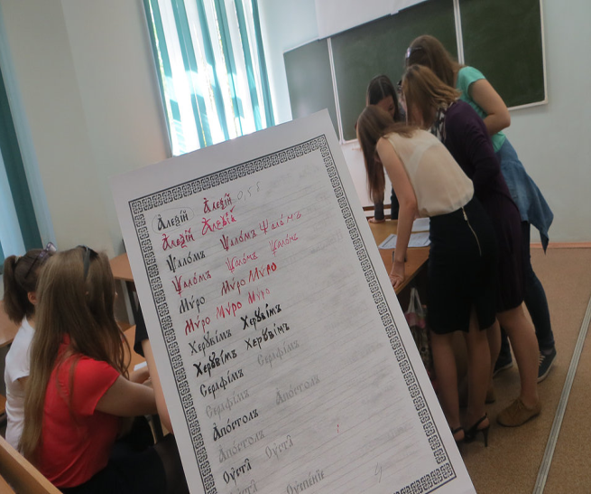
Неделя славянской письменности и культуры

Slide 19
